Slide 1
FPGAlerde MicroBlaze Uygulamaları
FatIH KAYA

Slide 2
İçerik
VC707 Geliştirme Kartı
MicroBlaze
Uygulama-1
UART ile PC-FPGA Bağlantısı
Uygulama-2
Ethernet ile PC-FPGA Bağlantısı

Slide 3
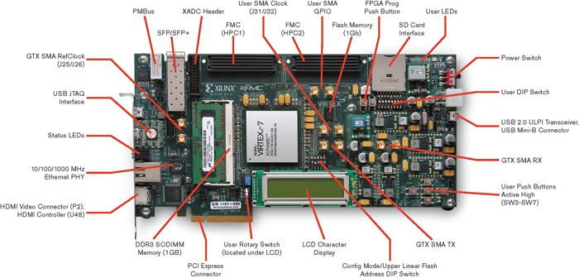
Virtex-7 VC707 Geliştirme Kartı

Slide 4
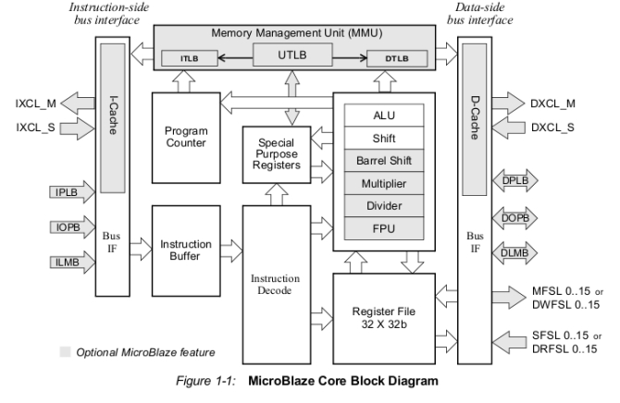
MicroBlaze

Slide 5


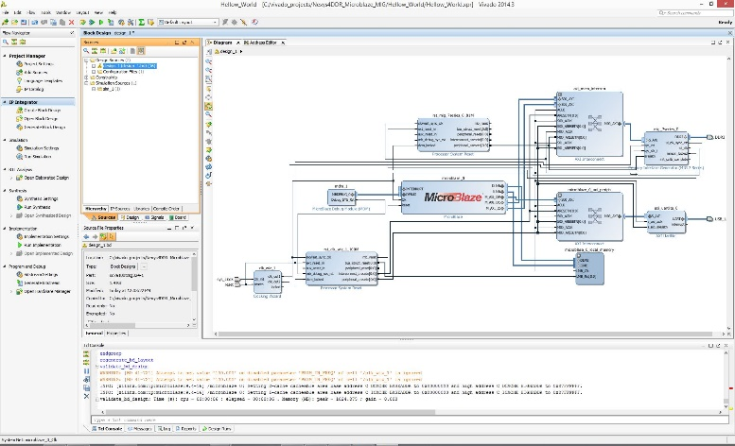
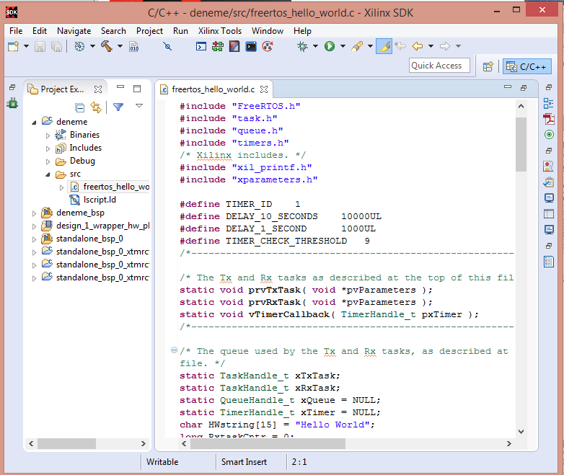


Slide 6
Uygulama - 1
UART ile FPGA ve Bilgisayar Bağlantısı

Slide 7
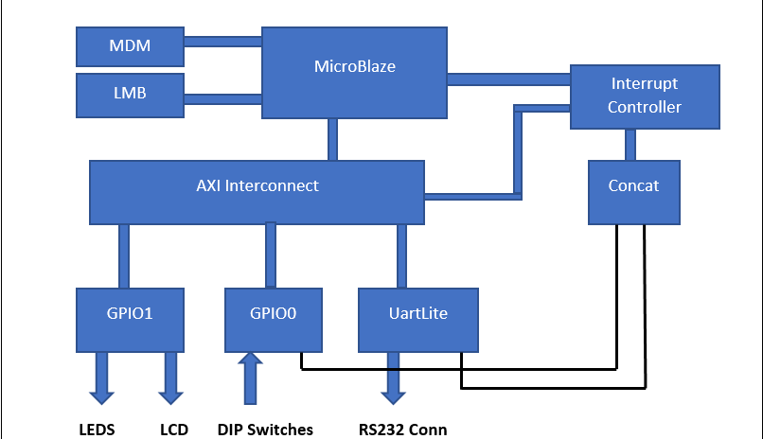
Genel Şema

Slide 8
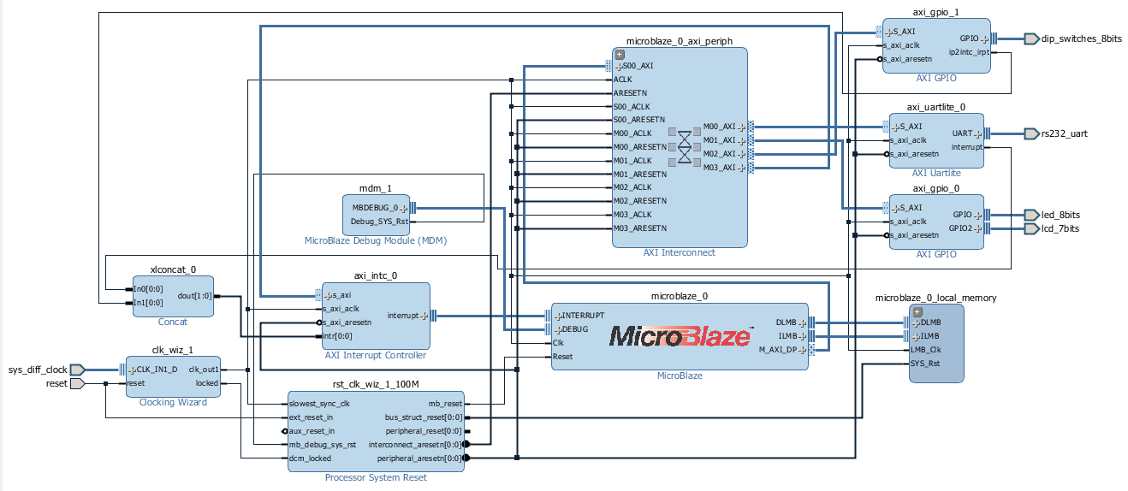

Slide 9
Bilgisayardan FPGA’e Komut
1 Byte n Byte
n
VERİ
‘#’
LCD String
‘*’
LEDlerin Durumu

Slide 10
FPGA’den Bilgisayara Komut
1 Byte 1 Byte
‘#’
DIP Switchlerin Durumu

Slide 11
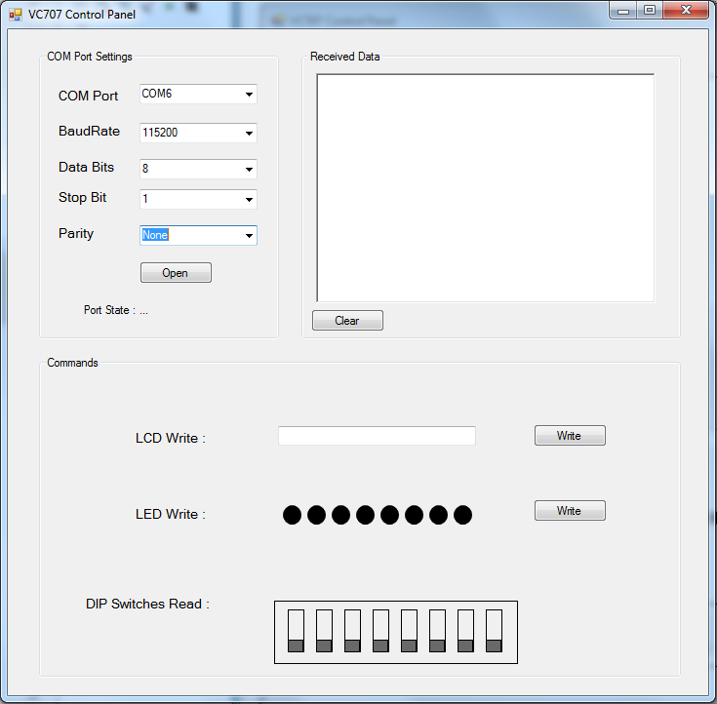

Slide 12
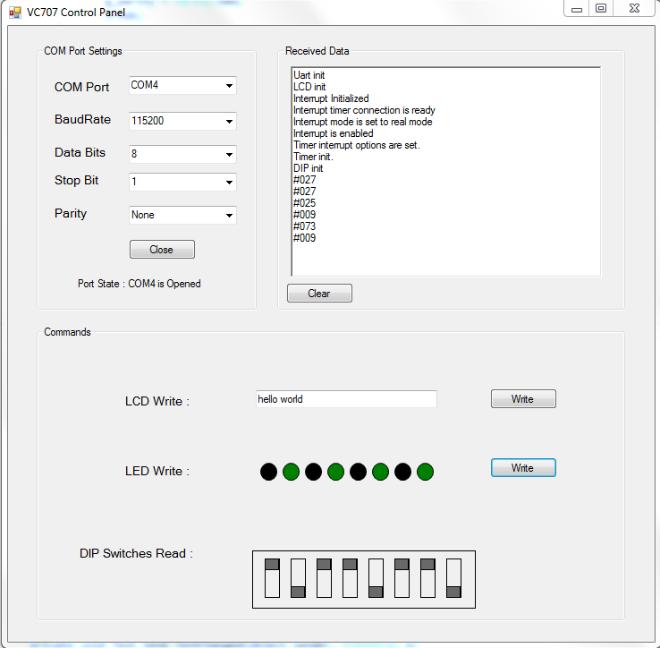

Slide 13
Uygulama - 2
Ethernet ile FPGA ve Bilgisayar Bağlantısı

Slide 14
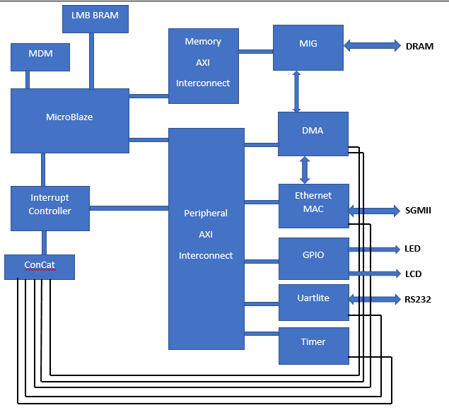
Genel Şema

Slide 15
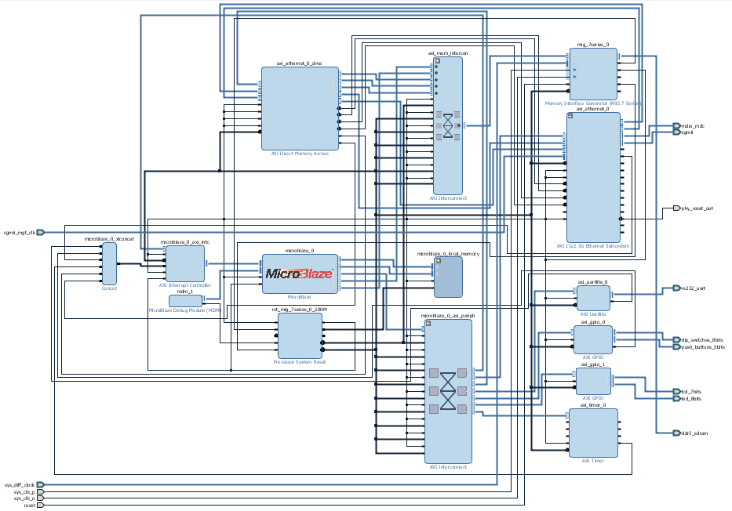

Slide 16
KOMUT VERİ VERİNİN SONU
‘#’
LCD String
‘$’
‘+’
LED Durumu
‘$’

Slide 17
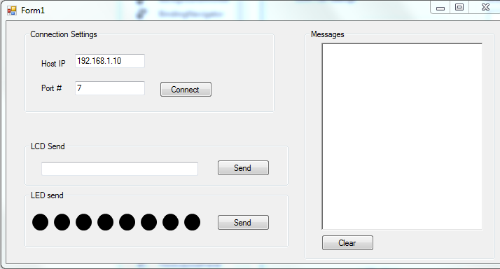

Slide 18
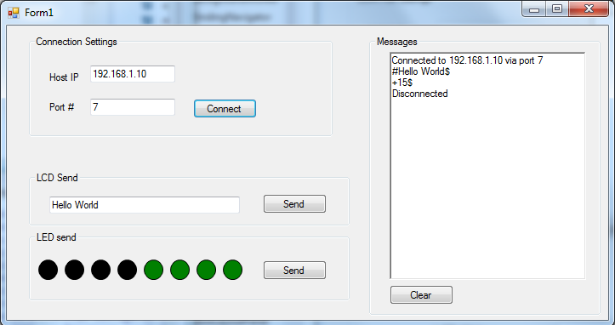

Slide 19
